Slide 1
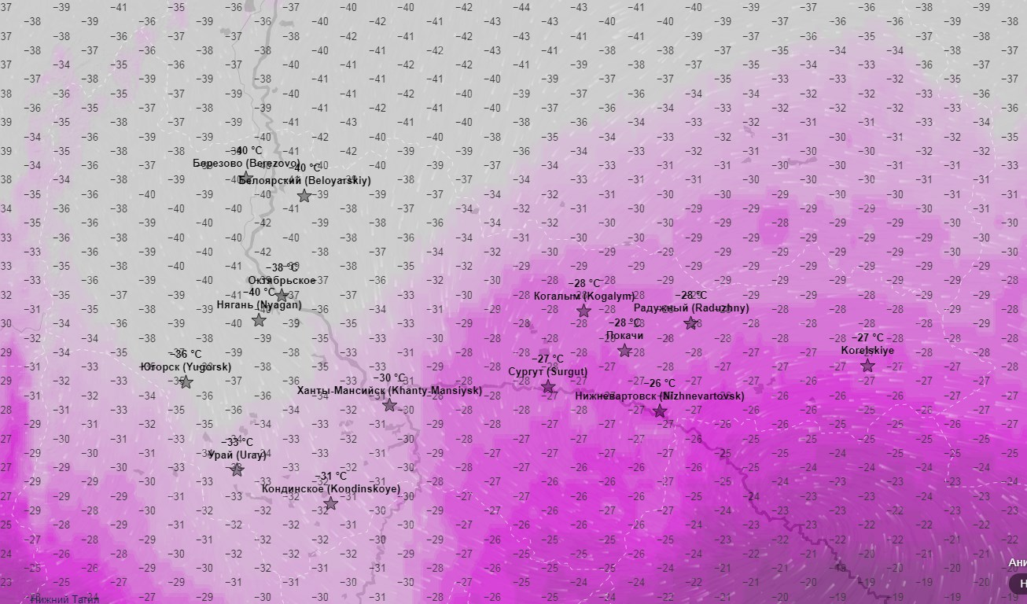
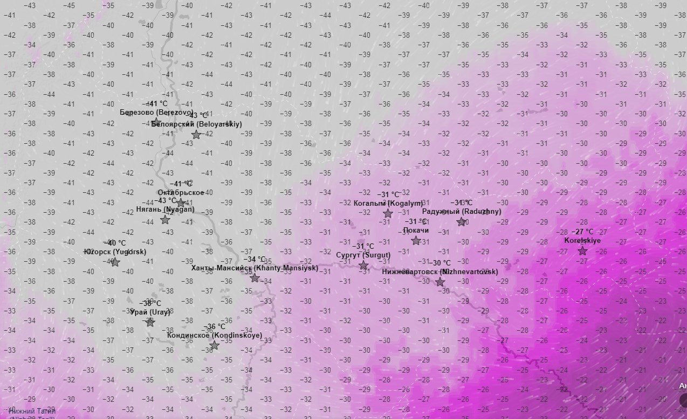
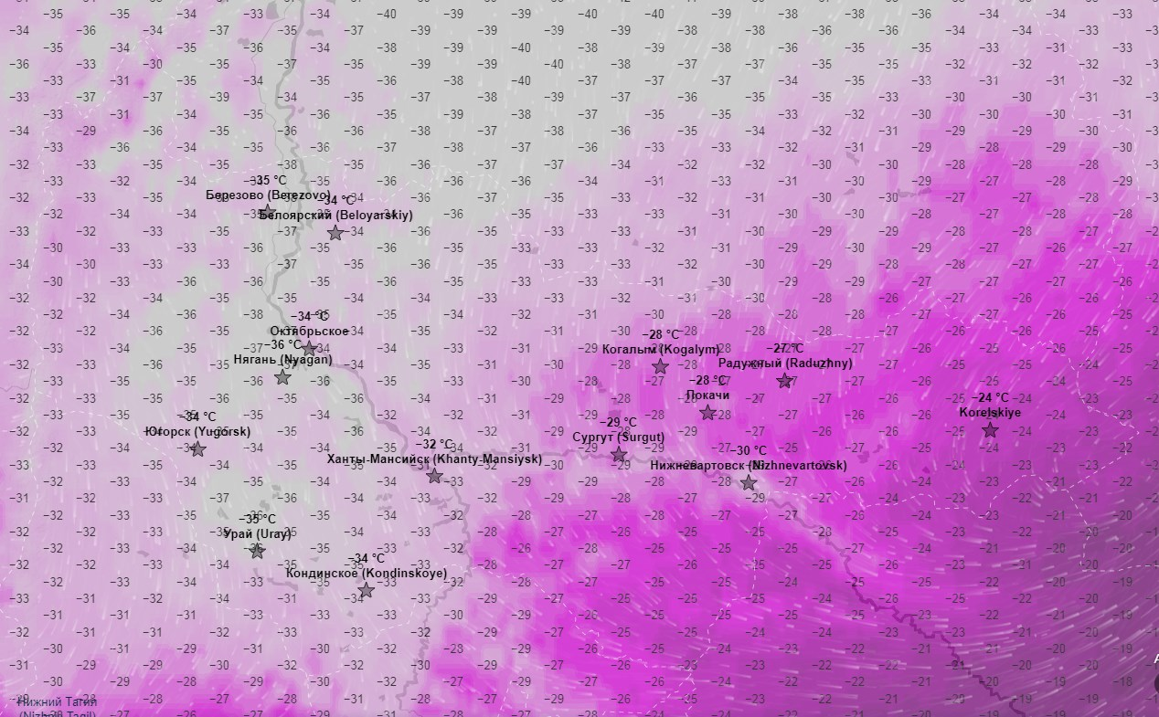
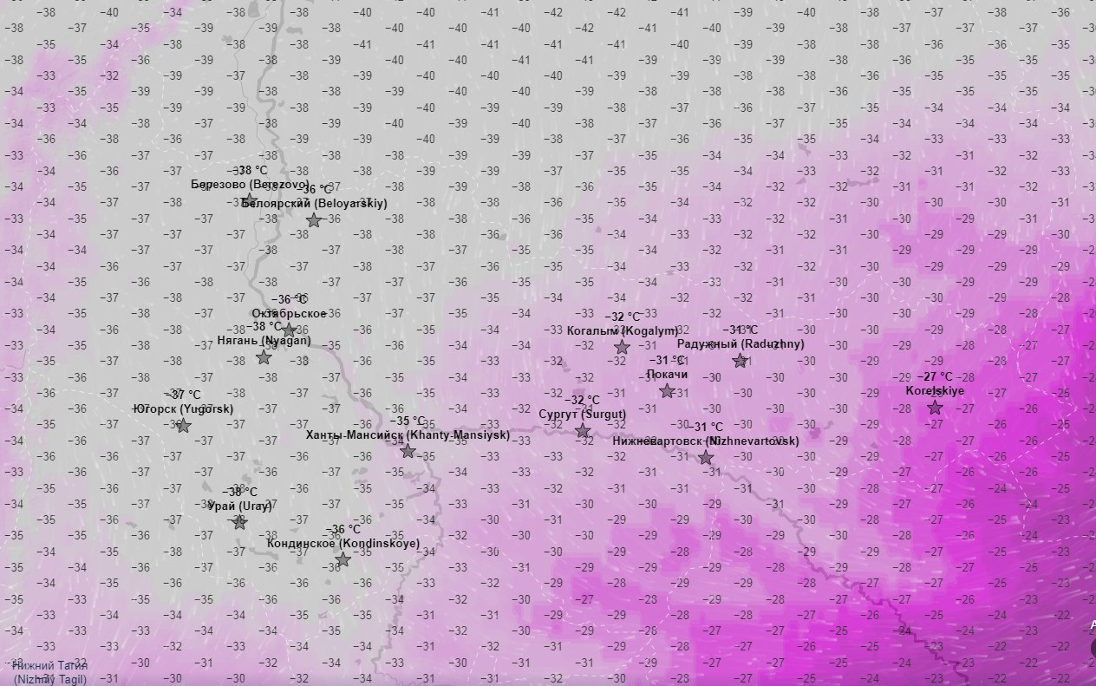
ПРОГНОЗ ТЕМПЕРАТУРЫ ВОЗДУХА НА ТЕРРИТОРИИ
ХАНТЫ-МАНСИЙСКОГО АВТОНОМНОГО ОКРУГА-ЮГРЫ (ИР «Ventusky»)
(НА 22.02.2021)
00.00
09.00
Березово
Березово
Октябрьское
Октябрьское
Югорск
Сургут
Югорск
Ханты-Мансийск
Сургут
Ханты-Мансийск
Нижневартовск
Нижневартовск
Кондинское
Кондинское
15.00
21.00
Березово
Березово
Октябрьское
Октябрьское
Югорск
Ханты-Мансийск
Сургут
Югорск
Ханты-Мансийск
Сургут
Нижневартовск
Нижневартовск
Кондинское
Кондинское

Slide 2
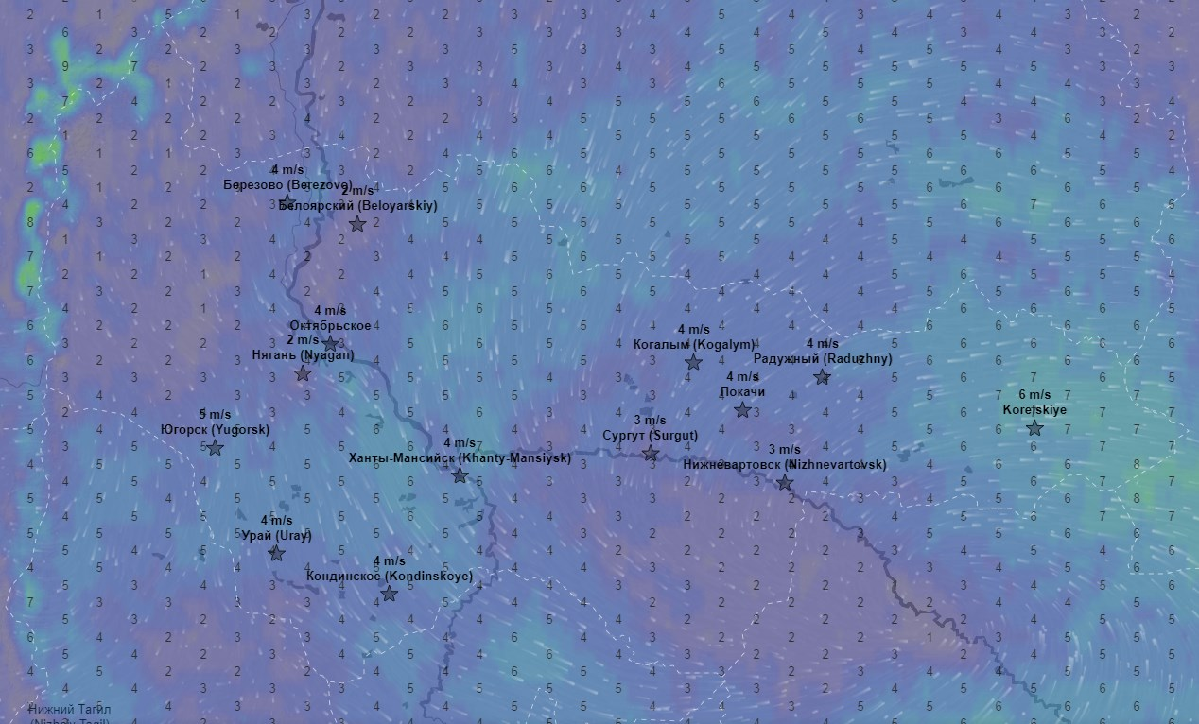
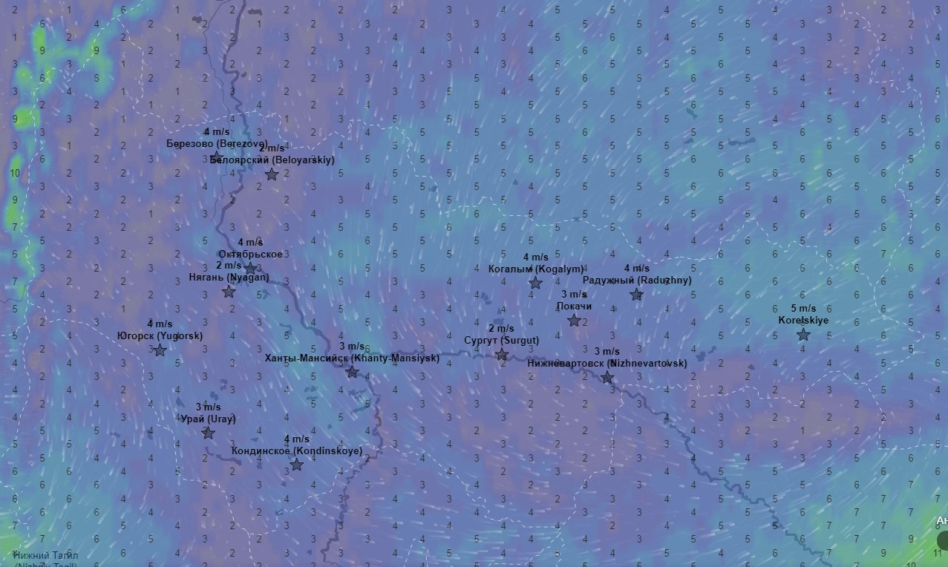
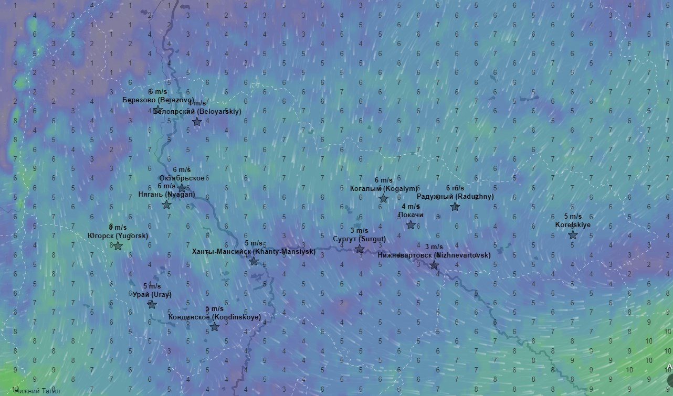
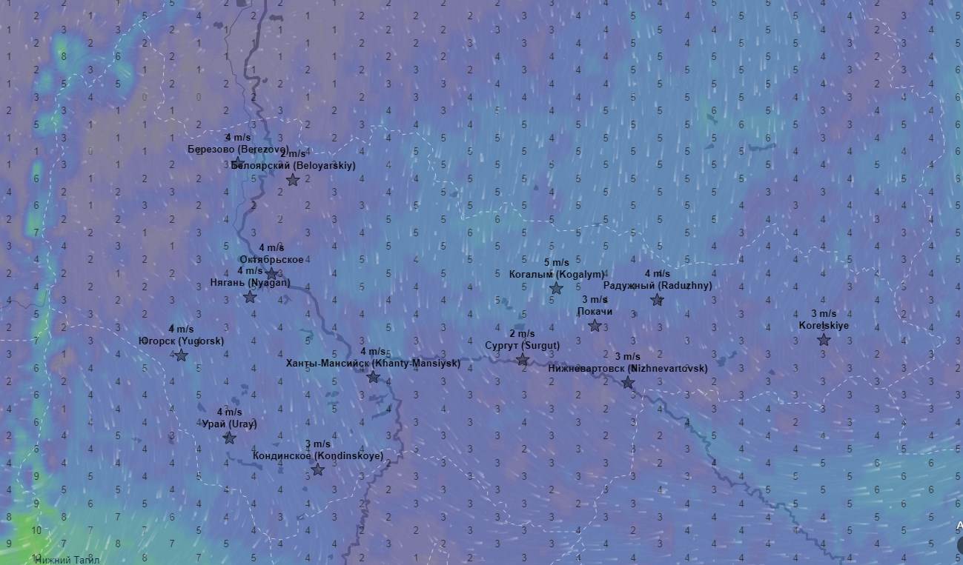
ПРОГНОЗ ВЕТРОВОЙ НАГРУЗКИ НА ТЕРРИТОРИИ
ХАНТЫ-МАНСИЙСКОГО АВТОНОМНОГО ОКРУГА-ЮГРЫ (ИР «Ventusky»)
(НА 22.02.2021)
00.00
09.00
Березово
Березово
Октябрьское
Октябрьское
Югорск
Сургут
Югорск
Сургут
Ханты-Мансийск
Нижневартовск
Ханты-Мансийск
Нижневартовск
Кондинское
Кондинское
15.00
21.00
Березово
Березово
Октябрьское
Октябрьское
Югорск
Сургут
Югорск
Ханты-Мансийск
Сургут
Ханты-Мансийск
Нижневартовск
Нижневартовск
Кондинское
Кондинское

Slide 3
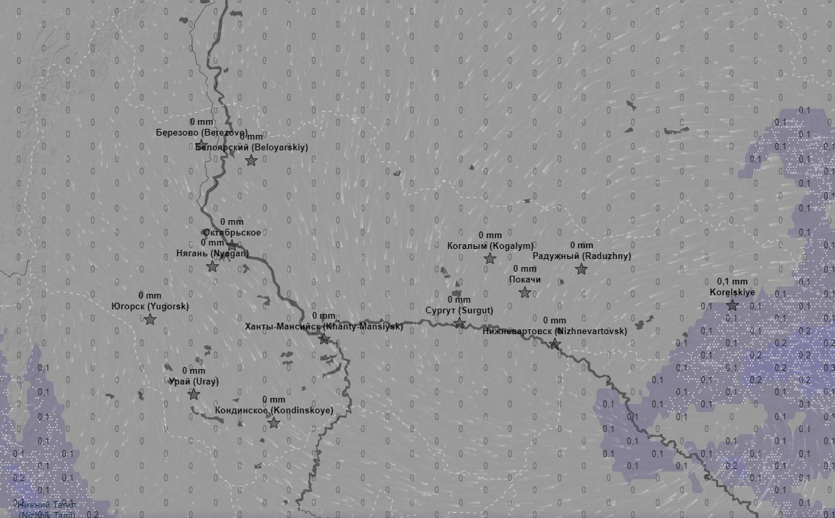
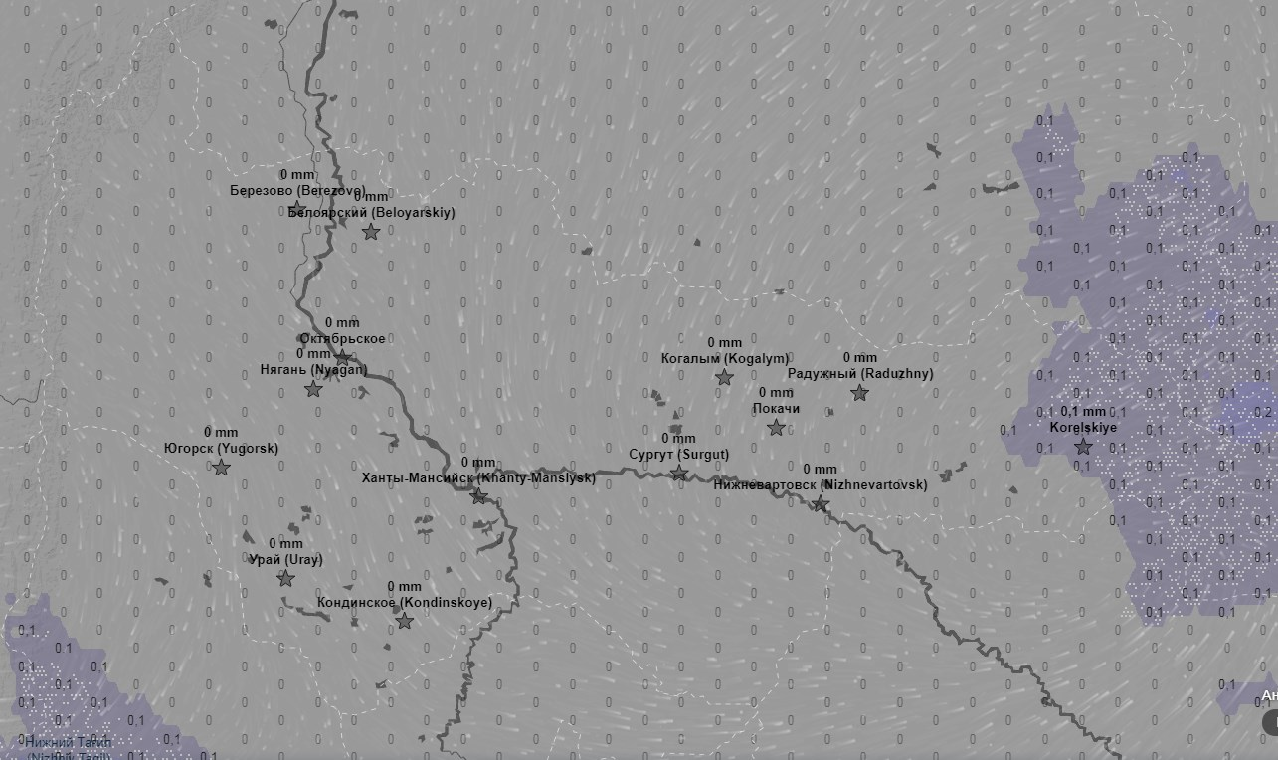
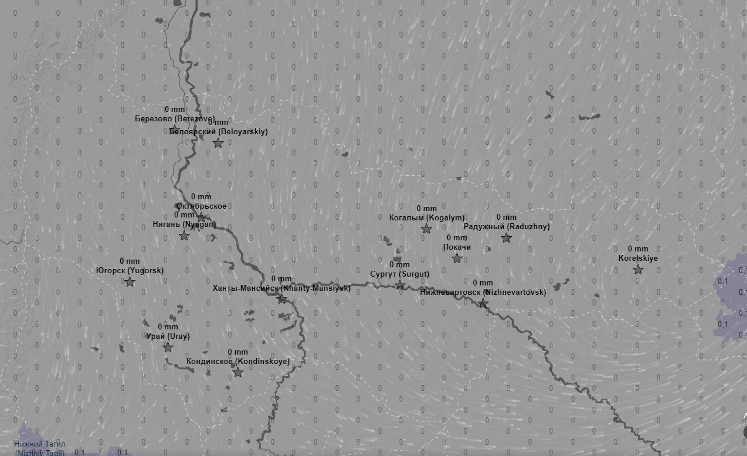
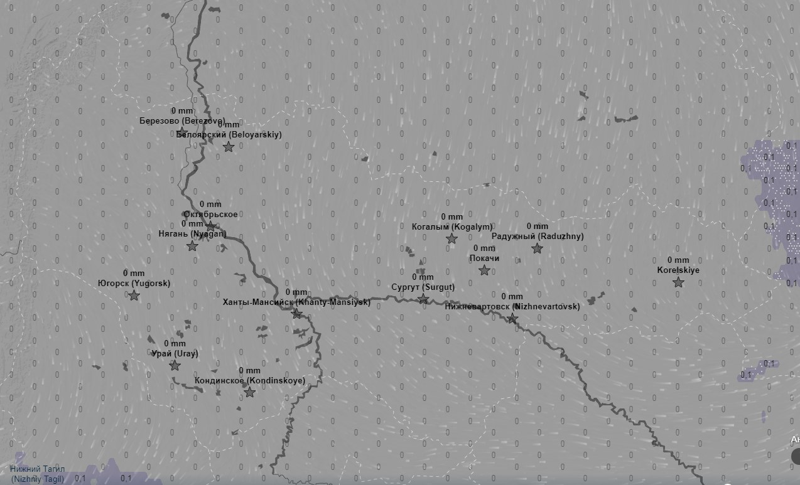
ПРОГНОЗ ВЫПАДЕНИЯ ОСАДКОВ НА ТЕРРИТОРИИ
ХАНТЫ-МАНСИЙСКОГО АВТОНОМНОГО ОКРУГА-ЮГРЫ (ИР «Ventusky»)
(НА 22.02.2021)
00.00
09.00
Березово
Березово
Октябрьское
Октябрьское
Югорск
Ханты-Мансийск
Сургут
Югорск
Сургут
Нижневартовск
Ханты-Мансийск
Нижневартовск
Кондинское
Кондинское
15.00
21.00
Березово
Березово
Октябрьское
Октябрьское
Югорск
Ханты-Мансийск
Сургут
Югорск
Ханты-Мансийск
Сургут
Нижневартовск
Нижневартовск
Кондинское
Кондинское

